Slide 1
BEZPIECZEŃSTWO
NA WAKACJACH
WAKACJE TO CZAS RELAKSU I ZABAWY, ALE WAŻNE JEST, ABY PAMIĘTAĆ O BEZPIECZEŃSTWIE.

Slide 2
OTO KILKA WSKAZÓWEK, KTÓRE POMOGĄ CI ZAPEWNIĆ BEZPIECZEŃSTWO PODCZAS WAKACJI:

Slide 3
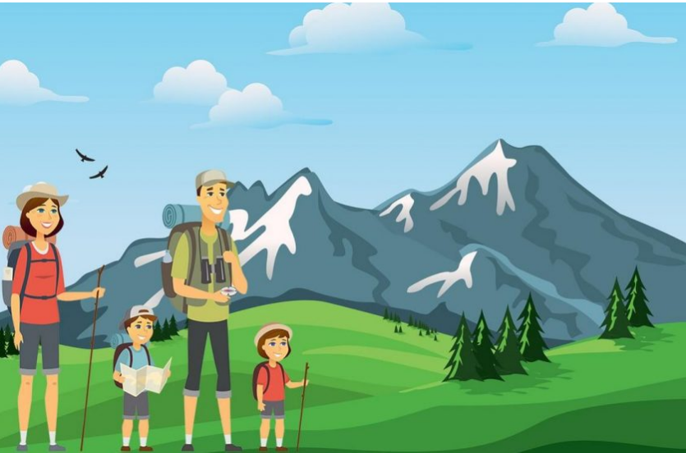
Bezpieczeństwo podczas górskich wędrówek

Slide 4
Przygotuj trasę wędrówki, weź pod uwagę stopień
trudności i jej długość, kondycję uczestników, aktualną prognozę pogody.
Nie przeceniaj swoich umiejętności,
nie dopuszczaj do nadmiernego zmęczenia.
Zaopatrz się w odpowiedni sprzęt i niezbędne wyposażanie, jak: ubranie, jedzenie, napoje, apteczkę, latarkę oraz mapę
Korzystaj tylko ze sprawnych urządzeń lokalizacyjnych.
Naładowany telefon komórkowy powinien zawierać numery alarmowe 112 oraz 601 100 300
Zwracaj uwagę na osoby towarzyszące,
upewnij się czy nie potrzebują pomocy.
Poruszaj się tylko oznakowanymi szlakami, stosuj się do tablic informacyjnych i poleceń przewodników górskich
Nie podchodź do dzikich zwierząt oraz nie dokarmiaj ich.
Nie zostawiaj po sobie śmieci, dbaj o środowisko

Slide 5
Bezpieczeństwo nad wodą.
Odpoczynek nad morzem, jeziorem, rzeką to wspaniała rzecz. Słońce, plaża, atmosfera wakacji.

Slide 6
Woda, nawet ta z pozoru bezpieczna i spokojna, jest groźnym żywiołem.
Jadąc nad morze warto zapamiętać – kąpać się,
pływać i rozrabiać w wodzie można wyłącznie w miejscach dozwolonych. Najlepiej pod okiem ratownika. Nie wchodzimy do wody w pobliżu mostów,
portów i przystani.
Na plażę, oprócz wszelkich sprzętów do zabawy, zabieramy krem z filtrem UV, by uniknąć poparzenia słonecznego, nakrycie głowy chroniące przed udarem, zapas
wody i napojów .
Szukając ochłody, nigdy nie wchodzimy do zimnej wody! Zetknięcie rozgrzanego ciała z chłodną wodą może spowodować szok termiczny.

Slide 7
Dla przypomnienia ważne numery telefonów
112 – telefon alarmowy służb ratowniczych
997 – telefon alarmowy Policji
998 – telefon alarmowy Straży Pożarnej
999 – telefon alarmowy Pogotowia Ratunkowego
601 100 100 – telefon alarmowy WOPR

Slide 8
Bezpieczne wakacje czas zacząć. Cieszcie się wypoczynkiem i wracajcie ze wspaniałymi wspomnieniami.
Przygotowały:
Karolina Bąk – kl.V Antonina Gregorczyk – kl.V
Źródło: www.czasdzieci.pl.; www.miastodzieci.pl.

